Slide 1
1 раздел «НАШ ДЕТСКИЙ САД» Муниципальное бюджетное дошкольное образовательное учреждение «Большековалинский детский сад «Чишмэкей» Высокогорского муниципального района Республики Татарстан.
Образовательная программа ДОУ
разработанная на основе основной образовательной программы дошкольного образования«От рождения до школы»(под реракцией Н.Е.Вераксы,Т.С.Комаровой,М.А.ВасильевойМозаика-Синтез 2015год) -Региональная программа дошкольного образования компонент
( Р.К.Шаехова Казань 2012 год).

Slide 2
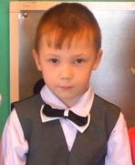
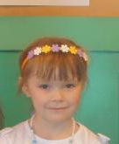
П
Я- Ралина!
Я- Сарвиназ!
Я-Алия!
Я- Фирдавес!
-ПОЗНАКОМИМСЯ?!
-Да….
Я- Амир!
Я-Инсаф!
Я-Инзил!
Я-Ралина!
Я-Ранис!
Я- Залина!

Slide 3
Отчёт по методической теме « НРАВСТВЕННО – ПАТРИОТИЧЕСКОЕ
ВОСПИТАНИЕ ДЕТЕЙ дошкольного возраста»
2014-2015 г.

Slide 4
План работы по нравственно-патриотическому воспитанию детей на 2014-2015 год. Мероприятия посвящённые к встречи 70 -летия Великой Победы.
6 | “ Ветераны Зиганшин Әгъзам абый белән очрашу. “Истәлекле очрашу”.Бөек Ватан сугышы Ветераны Абдрахманов Әдхәм абый белән очрашу. Хөрмәтебез Сезгә-Өлкәннәр!”. Тыл эшчәннәре белән очрашу. “Истәлекле очрашу”. Улы Афганистан сугышында һәлак булган Галиуллина Суфыя апа белән очрашу
7 | Мәктәп белән бердәм эшчәнлек
 | “Муса Җәлил-герой шагыйрь”Әдәби-музыкаль кичә оештыру. Ветераннарга “Бөек җиңүнең 70 еллыгы “уңаеннан медаль тапшыру тантанасында катнашу. “9 май-җиңү көне” тантаналы бәйрәмдә катнашу | Февраль май |  | тәрбияче, мөдир, мәктәп белән берлектә
Әти – Әнилэр белән эш
8 | Бөек Җиңүнен 70 еллыгына багышланган күчмә папкалар ясау “Сугыш чоры балалары” – Дәү әтиләр һәм дәү әниләр турында әти-әниләр белән берлектә гаиләдәге сугышчан батырларны, солдатларны барлау, истәлекләр белән танышу. | 30 апрель |  | тәрбияче,
Вакытлы матбугат
9 | “Бөек җиңүгә 70 ел” дигән тема буенча Бөек Ватан сугышы Ветераннары, тыл эшчәннәре турында мәкалә язу. Балалар бакчасында“Бөек җиңүгә 70 ел” дигән тема буенча үткәрелгән чаралар буенча мәкалә язу. |  | Ел дәвамында | мөдир,тәрбияче

Slide 5
Цели Воспитание гражданина и патриота своей страны, формирование нравственных ценностей.
Задачи.
1. Воспитание у ребенка любви и привязанности к своей семье, дому, детскому саду, улице, городу.
2. Формирование бережного отношения к природе и всему живому; воспитание уважения к труду.
3. Развитие интереса к русским традициям и промыслам.
4. Формирование элементарных знаний о правах человека.
5. Расширение представлений о городах России
знакомство детей с символами государства (герб, флаг, гимн);
6. Развитие чувства ответственности и гордости за достижения страны.
7. Формирование толерантности, чувства уважения к другим народам, их традициям.

Slide 6
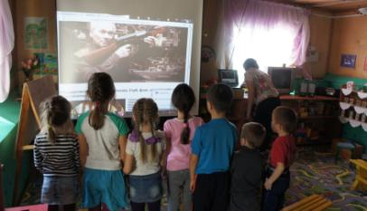
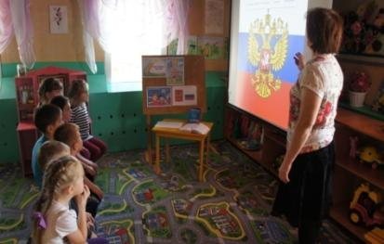
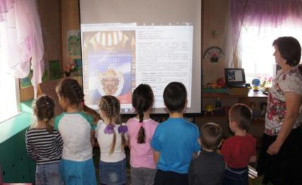
Изучаем историю нашей страны

Slide 7
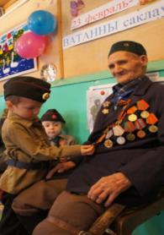
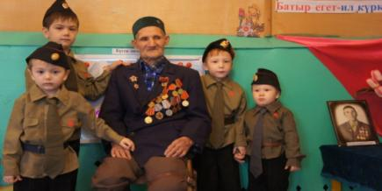
Патриотическое воспитание
Торжественная встреча с Ветераном ВОВ Агъзамом Зигановичом

Slide 8
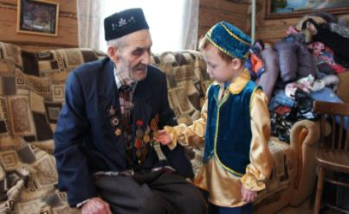
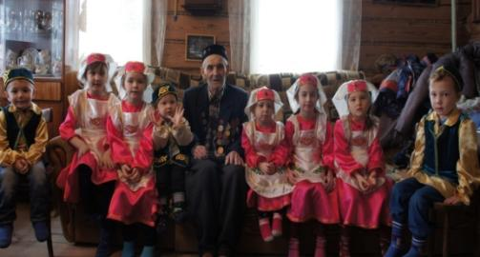
Патриотическое воспитание
Тёплая встреча с ВЕТЕРАНОМ ВОВ Адхамом Абдрахмановичом

Slide 9
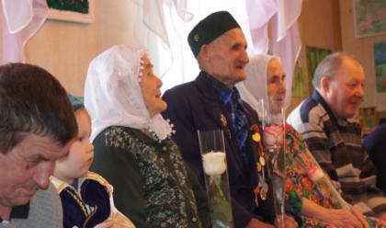
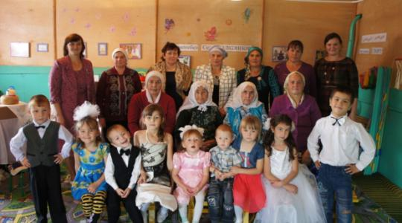
Доброе, сердечное отношение ко всем нашим ВЕТЕРАНАМ
Тёплая встреча с ветеранами ВОВ И ТРУДА

Slide 10
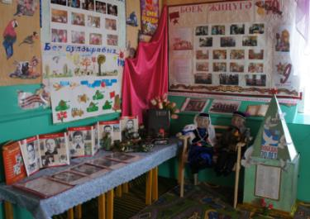
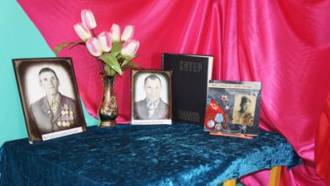
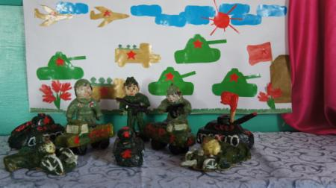
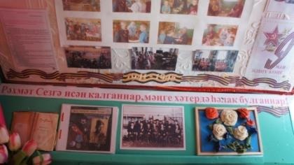
Оформление уголка.«Великой Победе-70 лет!»

Slide 11
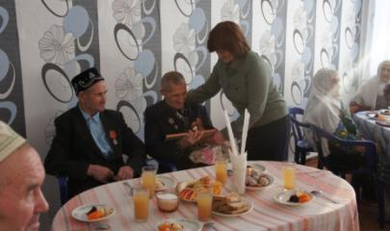
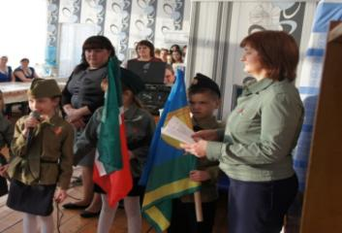
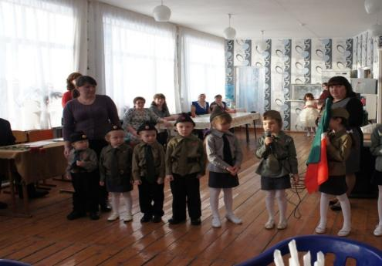
Поздравление Ветеранов ВОВ с вручением медалей

Slide 12
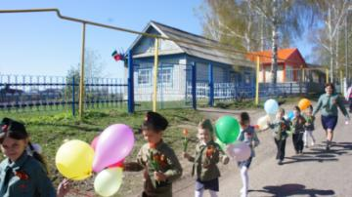
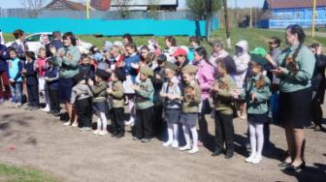
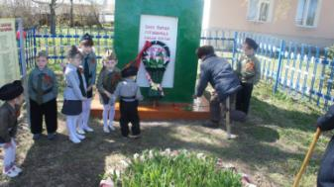
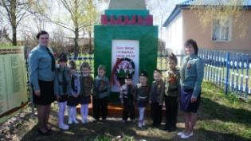
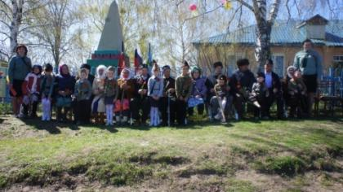
ВЕЛИКОЙ ПОБЕДЕ-70 лет!
Участие в празднике «9 мая- ДЕНЬ ПОБЕДЫ!»

Slide 13
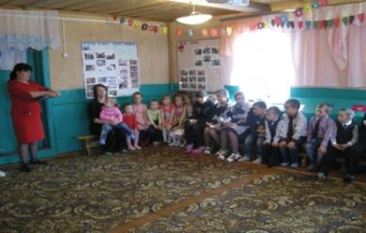
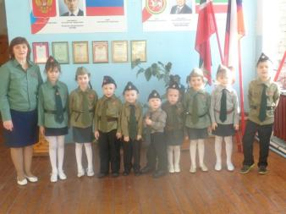
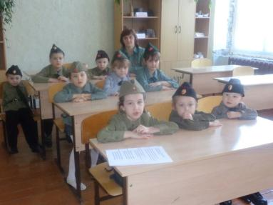
4 раздел «Взаимодействие с педагогами» Совместная деятельность со школой
Уроки доброты, мужества, познания себя и окружающего мира

Slide 14
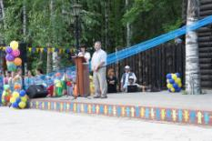
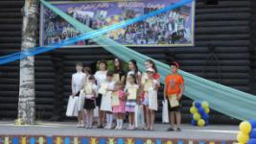
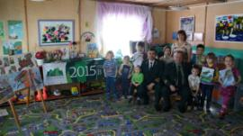
9 РАЗДЕЛ ” Наши достижения ” Участие детей в республиканском конкурсе

Slide 15
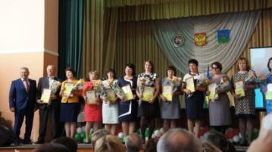
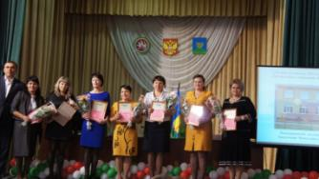
Почётная грамота воспитателю и коллективу

